Slide 1
ESTUDO METÓDICO
O EVANGELHO SEGUNDO O ESPIRITISMO
CAPÍTULO 8
3 – VERDADEIRA PUREZA MÃOS NÃO LAVADAS
BEM - AVENTURADOS OS QUE TÊM PURO O CORAÇÃO

Slide 2
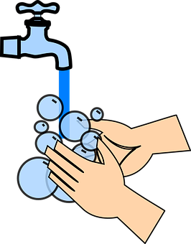
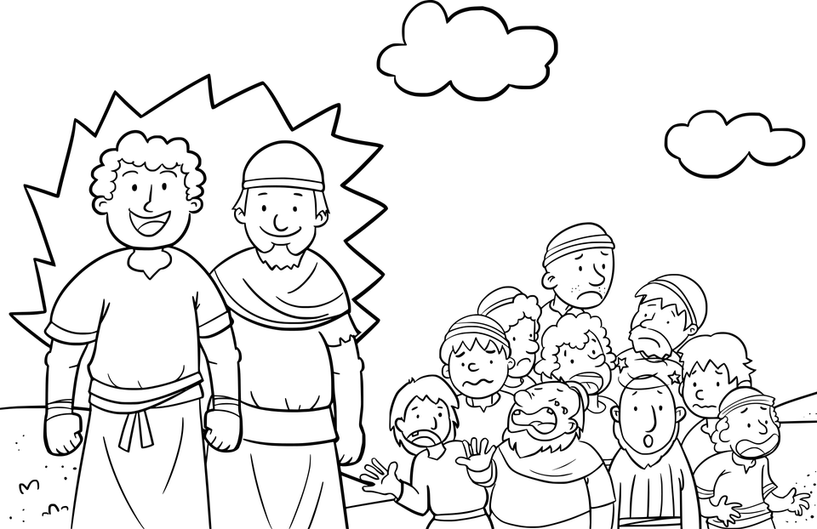
O CONVITE
RESPOSTA DE JESUS
PERGUNTA DO FARISEU A JESUS
O QUE SAI DA BOCA PROCEDE DO CORAÇÃO
E É O QUE TORNA IMPURO O HOMEM.
NÃO É O QUE ENTRA NA BOCA QUE MACULA
O HOMEM; O QUE SAI DA BOCA DO HOMEM
É QUE O MACULA.
O COMER SEM HAVER LAVADO AS MÃOS
NÃO É O QUE O TORNA IMPURO.
UM FARISEU PEDIU A JESUS QUE FOSSE, COM
OS SEUS DISCÍPULOS, JANTAR EM SUA CASA.
POR QUE VIOLAM A TRADIÇÃO E NÃO
LAVAM AS MÃOS ANTES DAS REFEIÇÕES?
Lucas, 11: 37 a 40

Slide 3
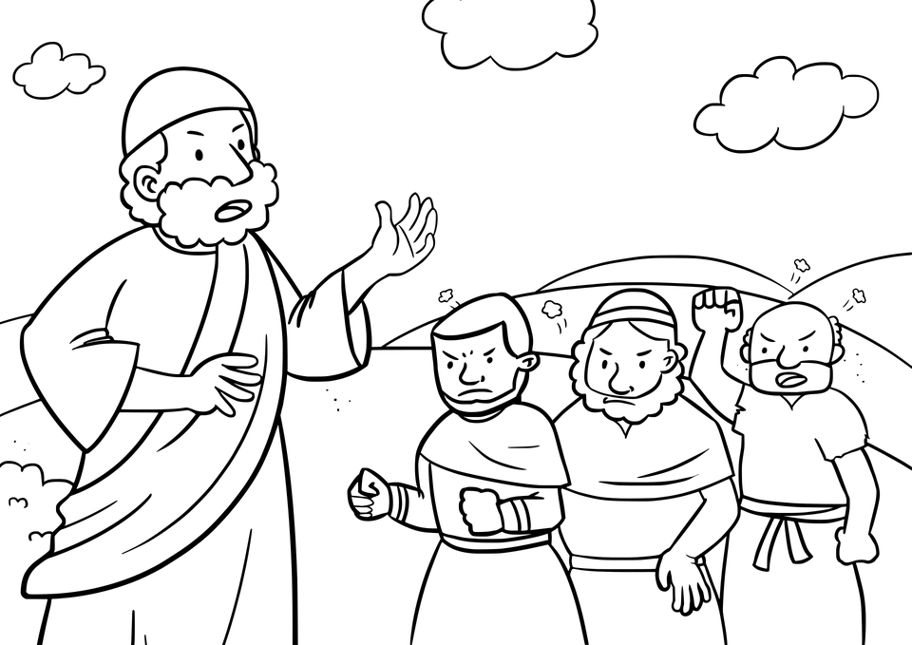
O RITUAL DE “LAVAR AS MÃOS”
ACREDITAVAM QUE
AO LAVAR AS MÃOS
ESTAVAM LAVANDO AS IMPUREZAS DA ALMA
PRÁTICA QUE DEVIA
SER CUMPRIDA
COM RIGOR
NÃO ERA
PREOCUPAÇÃO COM
A HIGIENE
TRATAVA-SE DE
MERO RITUAL

Slide 4
AÇÃO DOS MAUS SENTIMENTOS
E PENSAMENTOS
É DO CORAÇÃO QUE PARTEM OS MAUS PENSAMENTOS QUE GERAM:
OS SENTIMENTOS QUALIFICAM OS PENSAMENTOS
ASSASSINATOS
DANOS AO PRÓXIMO
CALÚNIAS

Slide 5
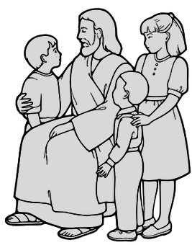
ADVERTÊNCIA
AS DISTORÇÕES, ACRÉSCIMOS E DESVIOS
DO EVANGELHO, SÃO PLANTAS QUE O
TEMPO E O PROGRESSO SE INCUMBIRÃO
DE ARRANCAR.
A LEI DE DEUS É UMA SÓ, CUJOS
MANDAMENTOS JESUS ENUMEROU
NO SEU EVANGELHO.
ARRANCADA SERÁ TODA PLANTA QUE
MEU PAI NÃO PLANTOU

Slide 6
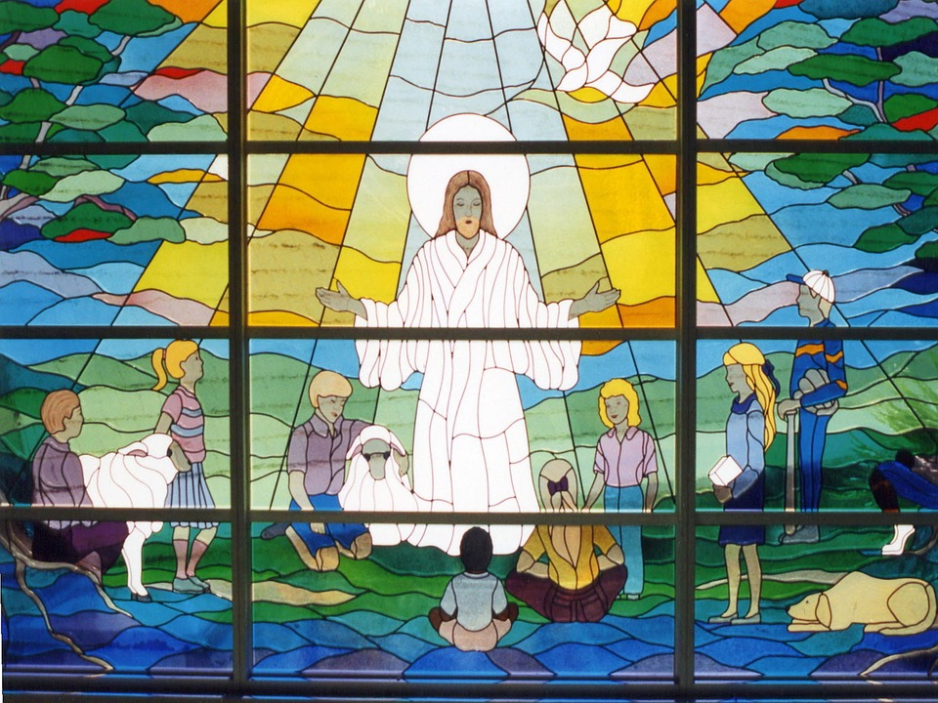
CONCLUSÃO
O OBJETIVO DA RELIGIÃO
NÃO BASTA SE TENHAM AS APARÊNCIAS
DA PUREZA; ACIMA DE TUDO, É PRECISO
TER A DO CORAÇÃO.
TODA RELIGIÃO QUE NÃO TORNA MELHOR O HOMEM, NÃO ALCANÇA O SEU OBJETIVO.
É CONDUZIR O HOMEM A DEUS

Slide 7
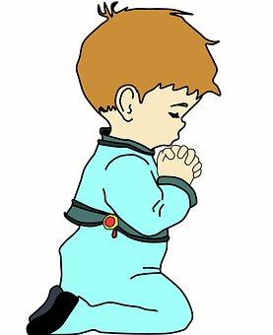
PARA A GENTE PENSAR...
OBSERVE AS GRAVURAS ABAIXO E MARQUE AQUELAS QUE MOSTRAM O PRINCIPAL OBJETIVO DA RELIGIÃO E DEPOIS ESCREVA QUAL ESTE OBJETIVO:
3
4
1
2
8
7
5
6
CONDUZIR O HOMEM À DEUS

